Slide 1
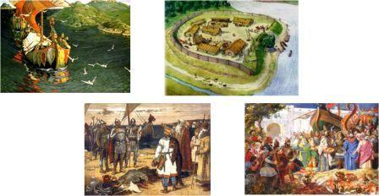
«Откуда есть пошла Русская Земля»

Slide 2

«
«Родная страна становится ещё более близкой и родной, когда знаешь её историю»
М.И.Калинин

Slide 3
«
Княгиня –женщина жестока отомстила за смерть своего мужа. Назовите их имена.

Slide 4
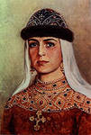
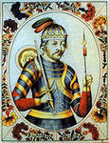
Князь Игорь
Княгиня Ольга

Slide 5
Первый достоверный древнерусский князь, варяг. Совершил в 907 году поход на Византию и прибил щит на стены Константинополя в знак победы. «Вещим» остался этот князь в истории Руси.

Slide 6
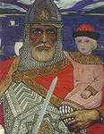

Slide 7
Заложил город Великий, у того града «Золотые ворота», создал закон о порядках в этом городе, нанёс поражение печенегам, уделял большое внимание культуре, просвещению, строительству церквей, монастырей.

Slide 8
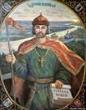

Slide 9
Внук Ярослава Мудрого. Был полководцем и государственным деятелем. Написал « Поучение детям»

Slide 10
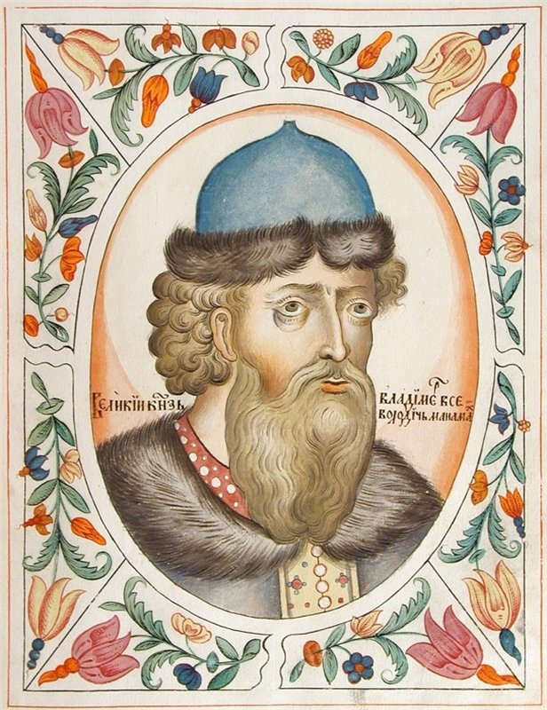

Slide 11
В годы правления этого князя Москва стала духовным центром Москвы.

Slide 12
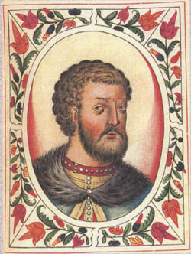

Slide 13
А монастырской келье узкой,
В четырёх глухих стенах,
О земле о древнерусской
Быль записывал монах.»

Slide 14


Slide 15
Даты, даты.
Здесь и там.
Кто же знает эти даты?
Назовите их сейчас.

Slide 16
1019 - 1054 г.г. –
945 – 957 г. г.
980 – 1015 г. г.
1157 – 1174 г.г. –
988 г. –
1147 г. –
1097 г. –
911 г. -
1237 г.-
862 г.-
1019 г. -
912г.-

Slide 17
Крылатые выражения
« Кто не придёт завтра на Днепр, да будет мне враг».
2. «Иду на вы!».
3. « Приди ко мне, брате, в Москов».
4. « Что умеете, того не забывайте доброго, а чего не умеете, тому учитесь».
5. « Не посрамим Земли Русской, ляжем тут костьми. Мёртвым нет срама .Если побежим, осрамим себя. Станем же крепко . Если моя голова ляжет, промышляйте о себе».

Slide 18
« Не всё коту масленица».
«После дождичка в четверг».
« Проще пареной репы».
« Пускать красного петуха».
« Тютелька в тютельку!

Slide 19
1.« Город на реке Днепр. По археологическим данным возник не позднее VIIIвека. В « Повести временных лет» сохранилась легенда об основании города тремя братьями. «Матерью городов русских» называют его современники.»
2. « Бывшие владения боярина Кучки. В 1147 году впервые было упомянуто в летописи».
3. « Он раскинулся на берегах реки. Две его части соединял широкий деревянный мост. Как и всякий город, он являлся крепостью. Большой достопримечательностью города были бревенчатые мостовые. В центре города находилась площадь , на которой обсуждались все важнейшие дела»
« Город, столица Золотой Орды, построен ханом ( на месте современного с.Царев Ленинского района Волгоградской области)»1.

Slide 20
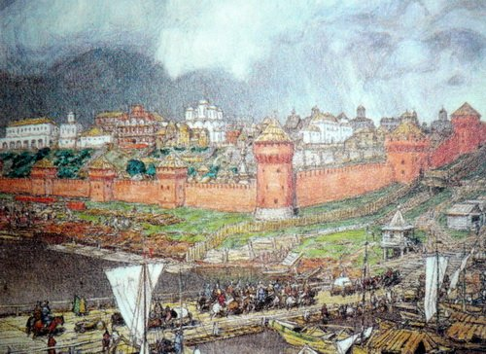

Slide 21
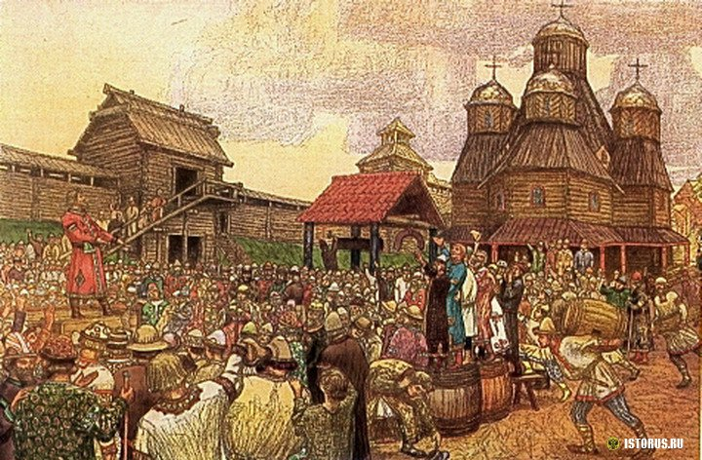

Slide 22
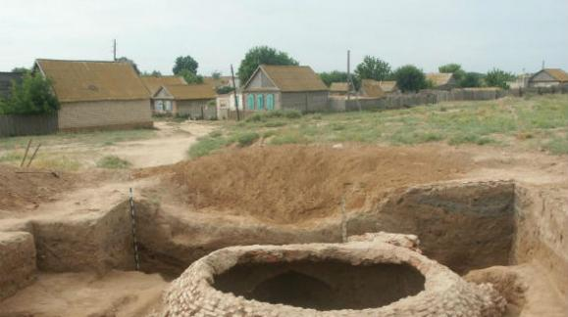

Slide 23
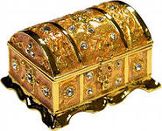
« Золотой сундучок»
Вотчина- ?
Вече-?
Погосты-?
Язычество-?
Вервь- ?
Дань- ?
Полюдье-?
Уделы- ?
Стан- ?
Летопись-?
Уроки - ?

Slide 24
«Звонят по России колокола. Мы слышим их и радуемся. Колокольный звон возрождает новую Россию. Россию со своими традициями, которые никогда нельзя забывать, а самое главное – знать, помнить и гордиться ими, потому что созданы они великим русским народом»

